Slide 1
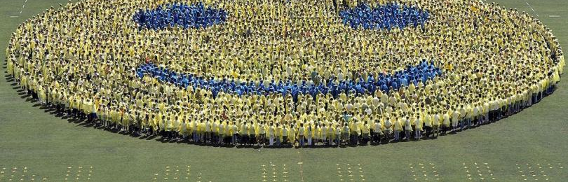
Профессиональное взаимодействие как фактор обеспечения психологической безопасности образовательной среды школы
Зотова Н.Г.
Научный руководитель РИП МОУ СШ №117
Зав. кафедрой психологии профессиональной деятельности

Slide 2

Профессиональное взаимодействие как взаимовлияние, координирование, поддержка, помощь, информирование, согласование…

Slide 3
Взаимодействие в пространстве РИП
Школа 117
Семинары
конференции
Круглые столы
педсоветы
Кафедра психологии профессиональной деятельности

Slide 4

Актуализация психологического просвещения педагогов обусловлена
Ростом современных психологических угроз (появление «информационно-психологического оружия» - компьютерные зависимости разного рода, игровая наркомания, негативная информационная активность в и т.д.)
Расширением образцов и норм просоциального поведения личности, в том числе в виртуальной, информационной и поликультурной среде
Спецификой формирования детско-взрослых сообществ в разных образовательно-воспитывающих средах
Проблематикой процесса становления идентичности растущей личности и особенностей выстраивания ее картины мира
Необходимостью усиления потенциала воспитывающей и образовательной среды как фактора успешной социализации человека и развития его ценностно-смысловой сферы
Обострением тенденций конфликтного взаимодействия педагогов и родителей по вопросам развития и воспитания учащихся и увеличением напряженности образовательной среды

Slide 5
Компетенции педагога
Представление о психологических (информационных) угрозах и признаках их проявления в поведении школьников​
Стремление к овладению механизмами нейтрализации деструктивного психологического влияния на растущую личность
Безусловное принятие, понимание и эмпатическое взаимодействие​ с субъектами образовательной среды
Умение выстраивать стратегии конструктивной коммуникации в разновозрастных сообществах
Навыками организации проектной деятельности​ с учетом интересов детей разного возраста и воспитанников с особыми образовательными потребностями

Slide 6
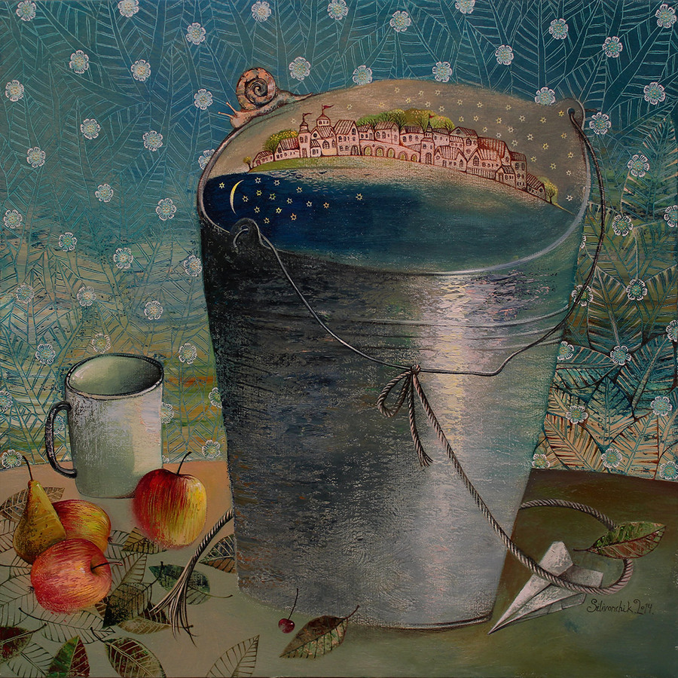
Психологическая безопасность личности
«Зависимость от себя становится истощающей после некоторого периода времени и принуждает нас не обращать внимания на правду и мудрость реальности». Уильям Ван Гордон
С помощью соцмедиа люди конструируют иной уровень себя, опираясь на лайки, посты и фолловеров, что не отражает реальной сущности человека.
Еще одним проявлением этой зависимости, является колоссальное отвлечение человека от его работы, которое создают ему соцмедиа. Исследования, проведенные в Лондонском институте психиатрии, акцентируют: постоянное отвлечение и прерывание имеют очень сильный эффект. Электронная почта и телефонные звонки дают падение на 10 пунктов в уровне IQ, что в два раза сильнее влияния курения марихуаны. Постоянное прерывание имеет тот же эффект, что и ночные недосыпы.
В 2018 г. в Великобритании обнаружили, что люди проверяют свой смартфон в среднем каждые 12 минут, когда бодрствуют. 71% никогда его не выключают, 40% проверяют его в первые пять минут после сна.
Нынешний человек не хочет слушать другого, не хочет признать его правоту, считая себя правым во всем. Ему помогли в этом соцмедиа, где теперь может быть найден любой взгляд. Люди с асоциальными взглядами легко находят своих сторонников. То есть информационное стадо теперь может быть сформировано на базе любых убеждений. При этом не важно, насколько они истинны. Значимы лишь их способность запустить процесс самораспространения. Именно отсюда преобладание негатива в таких вирусных посылах.
В «стаде», даже информационном, жить намного безопаснее и комфортнее, чем на воле. Но долгая история создания и воспитания свободного человека с помощью образования, книг, газет не должна оборваться на нас. …Георгий Почепцов

Slide 7
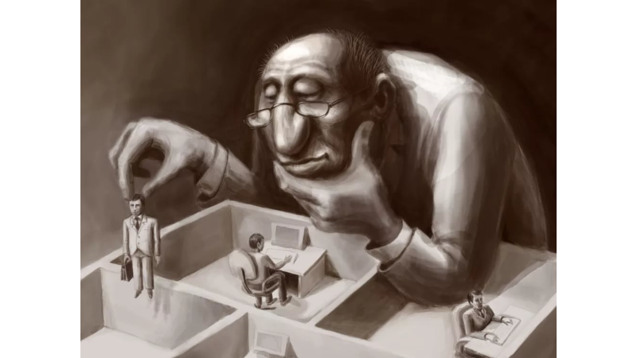

Slide 8
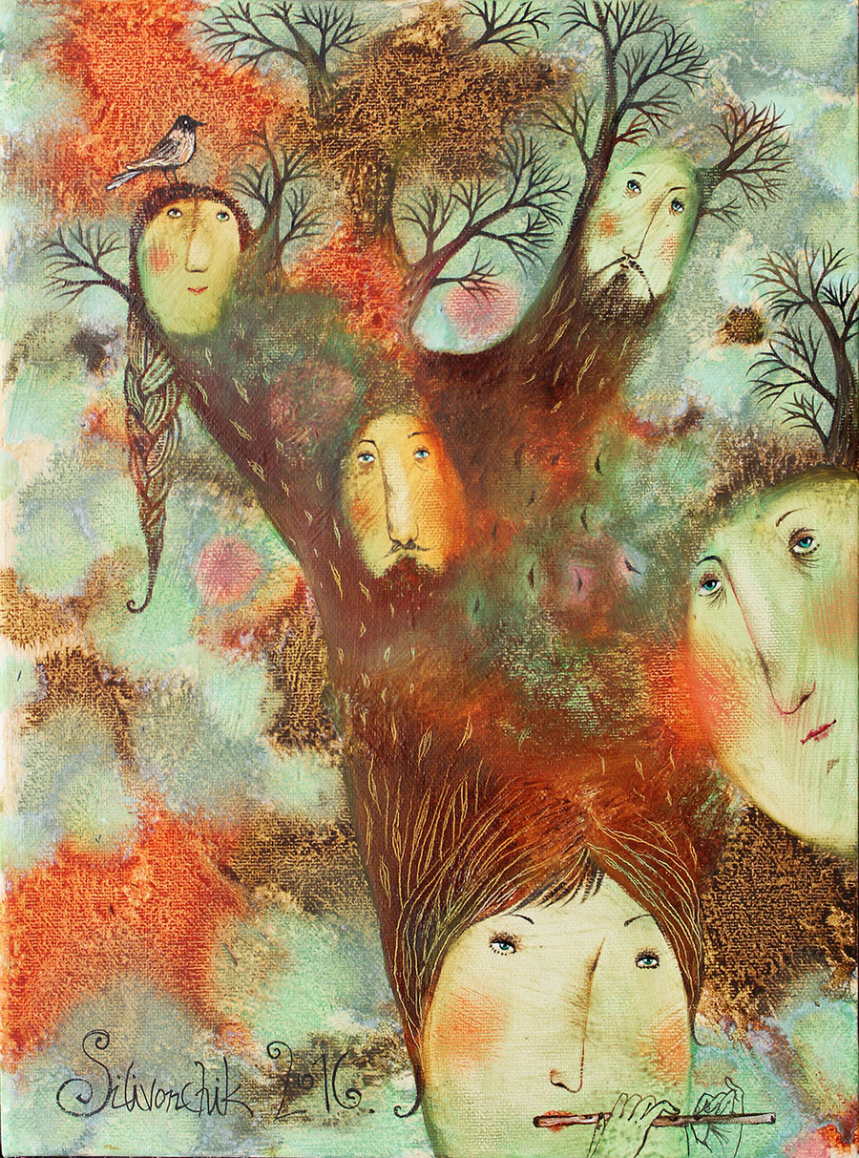
Над чем важно работать в процессе взаимодействия в профессиональной деятельности
:
- определение целей профессионального развития и оптимальных шагов по их достижению;
- повышение самостоятельности и ответственности;
- получение удовольствия от самой деятельности, а не только от ее результатов;
- умение находить новые пути эффективного сотрудничества;
- формирование навыков поведения в критических ситуациях;
- открытие новых возможностей в профессиональной деятельности;
- умение обогащать деятельность новыми способами выполнения;
- овладение конструктивными стратегиями профессионального развития и преодоления профессиональных деструкций;
- развитие профессиональной гибкости и мобильности.

Slide 9
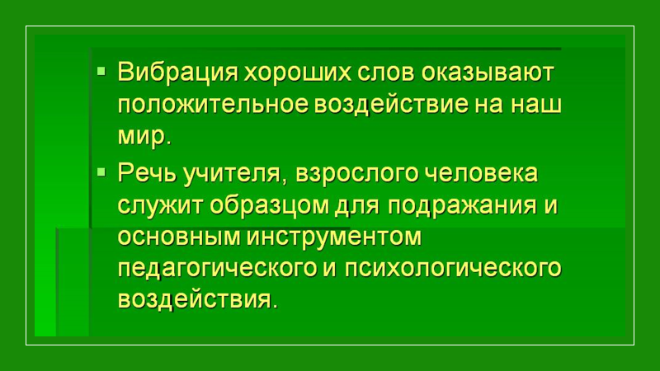

Slide 10
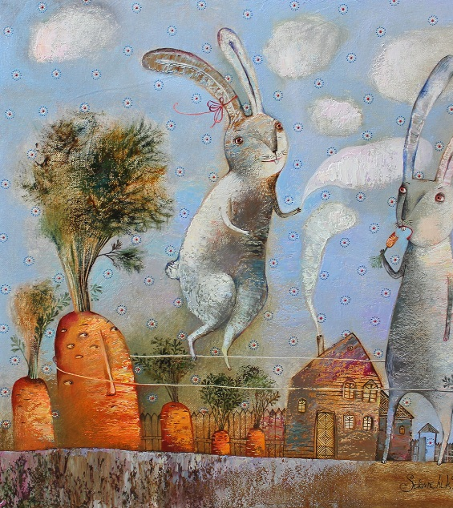
Тихомиров М.Ю., старший преподаватель кафедры психологии профессиональной деятельности ФГБОУ ВО ВГСПУ.
Стратегии коммуникации в ситуации конфликта как предиктор профессионального долголетия педагога

Slide 11

Чумаков И.В., старший преподаватель кафедры психологии профессиональной деятельности ФГБОУ ВО ВГСПУ.
Ситуация взаимодействия педагога и подростков в контексте саморазвития

Slide 12

Погорелова О.П., старший преподаватель кафедры психологии профессиональной деятельности ФГБОУ ВГСПУ
Психологический театр: перспективы взаимодействия детей и взрослых

Slide 13
Интересного и продуктивного взаимодействия..

